Slide 1


Slide 2
Цель: создание праздничного настроения у детей.
Задачи: - воспитывать любовь и уважительное
отношение к маме
- повысить эмоциональный фон;
- развивать двигательные качества и речевую активность детей;

Slide 3
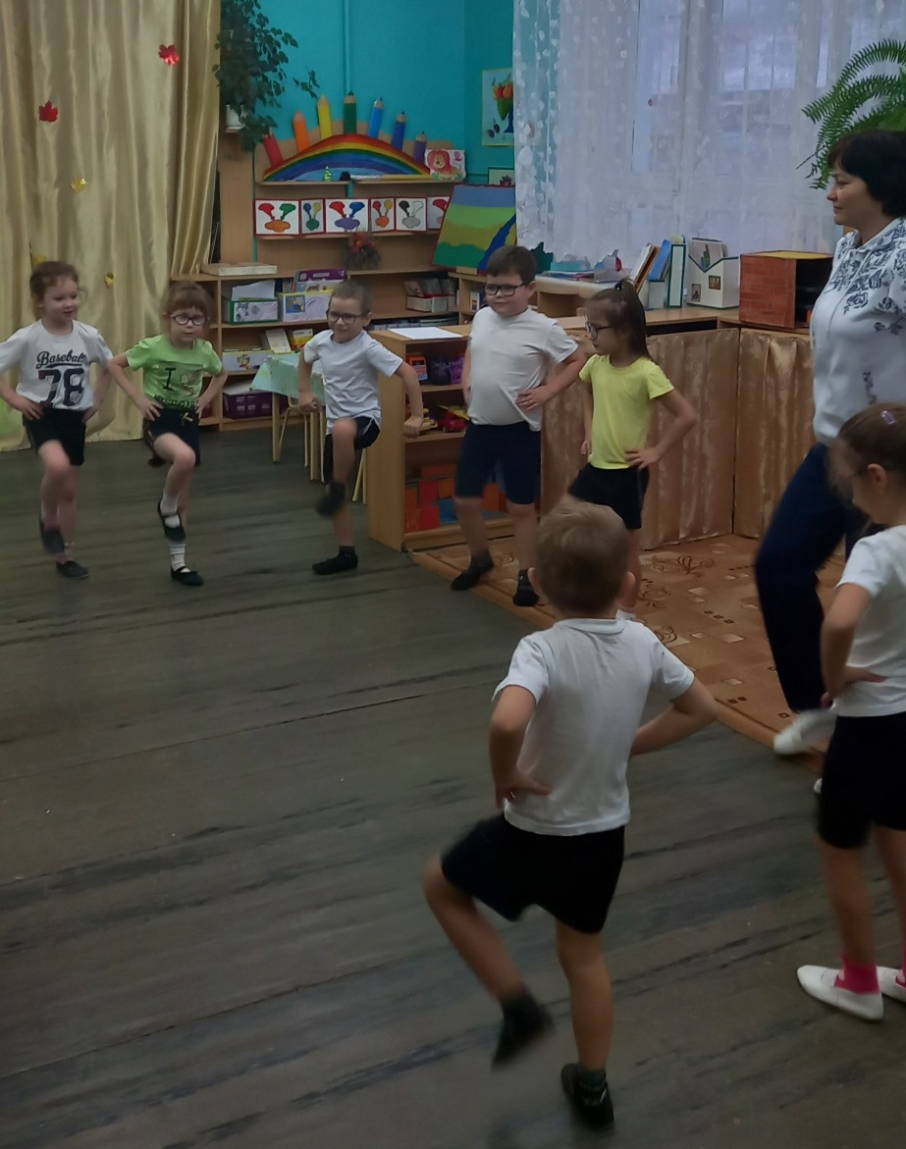
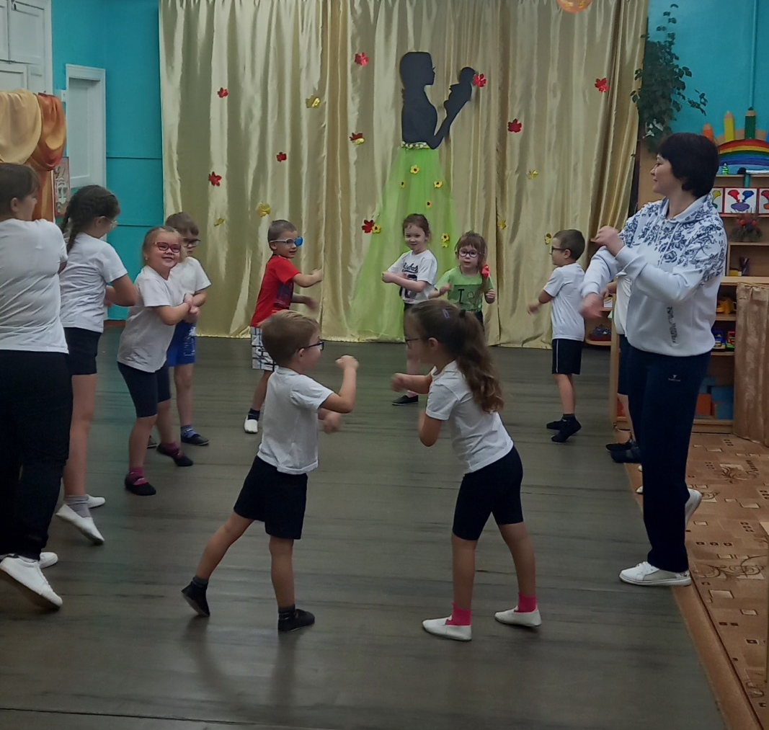
Разминка под музыку «Солнышко-лучистое»

Slide 4
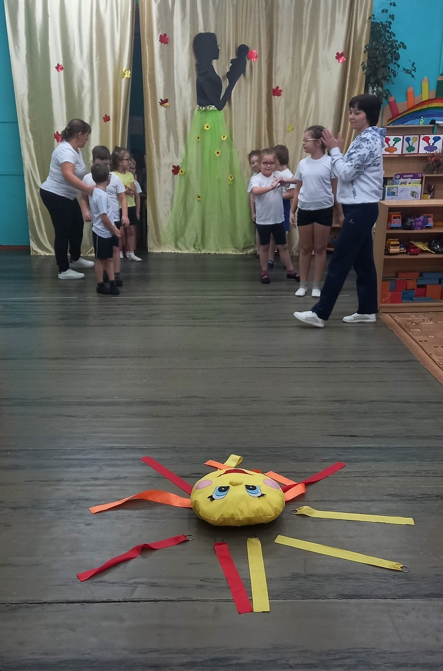
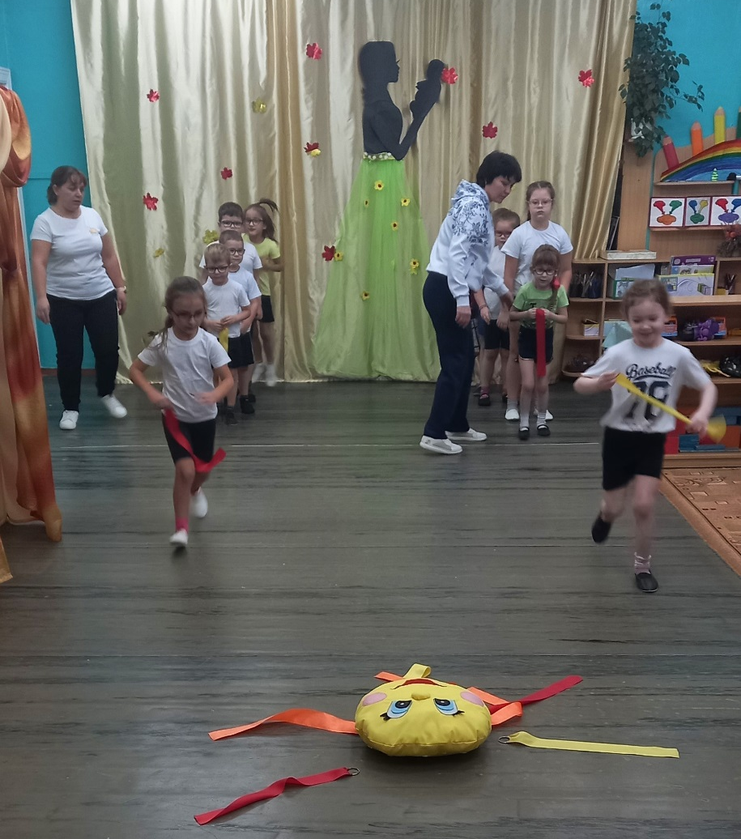
Эстафета «Солнышко»

Slide 5
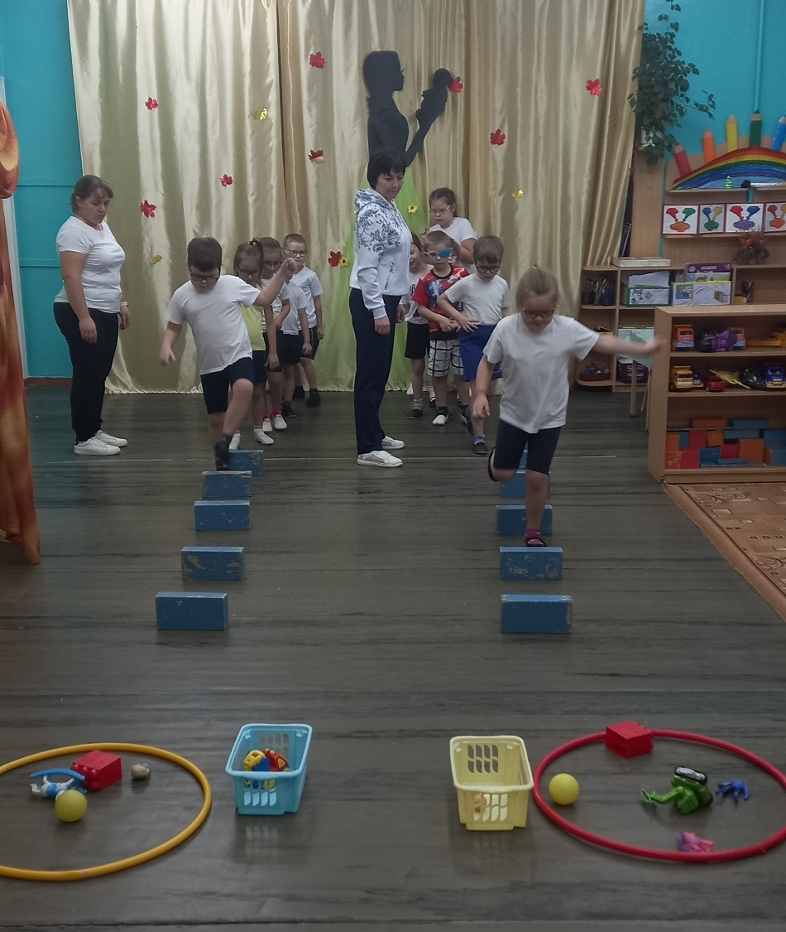
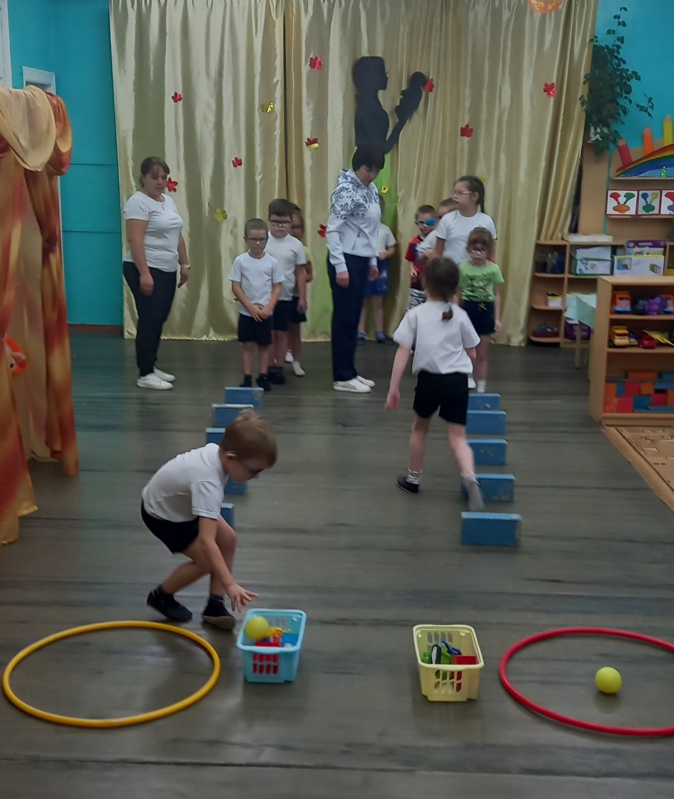
Эстафета «Соберем игрушки»

Slide 6
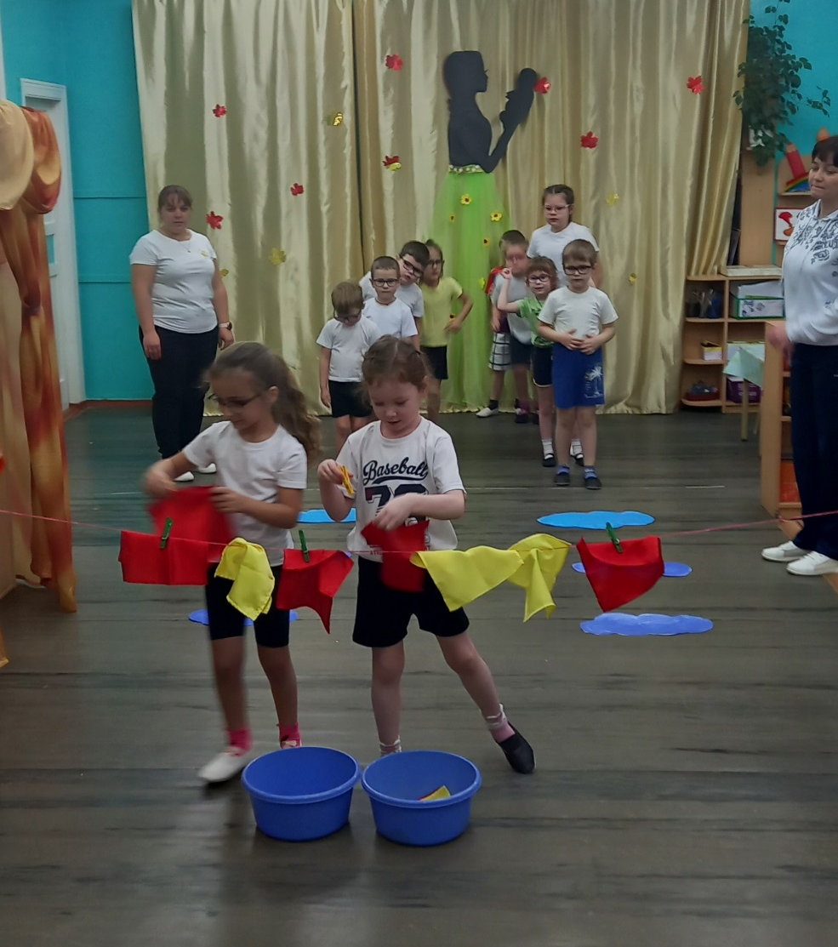
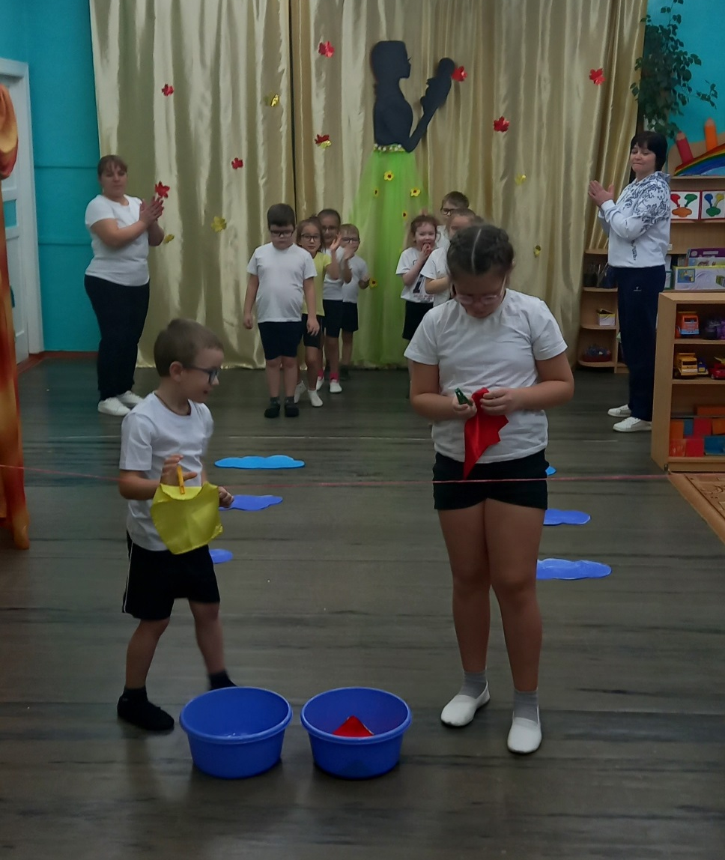
Эстафета «Развесь белье»

Slide 7
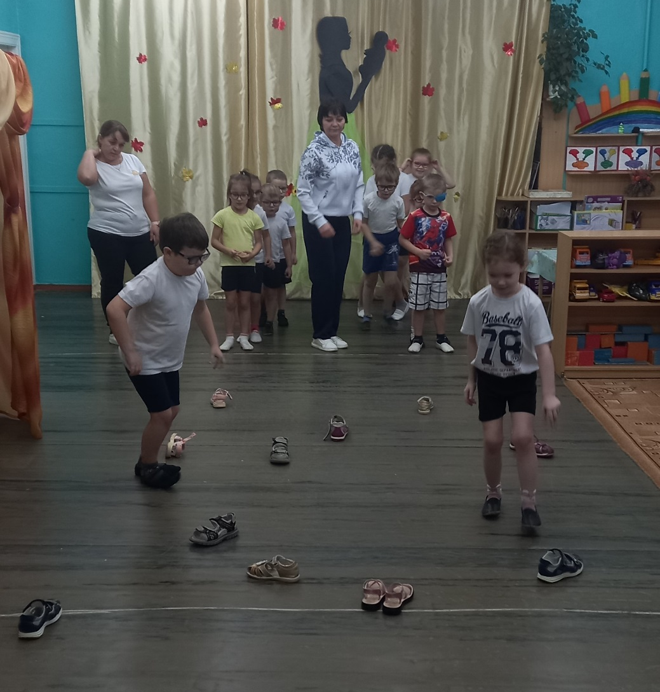
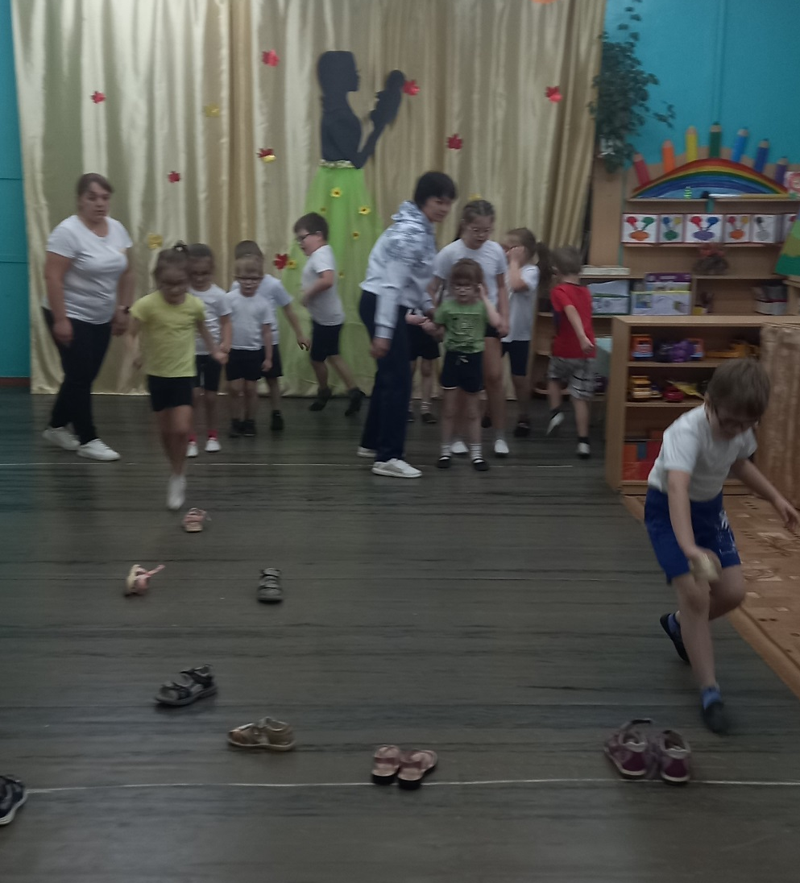
Эстафета «Наведи порядок»

Slide 8
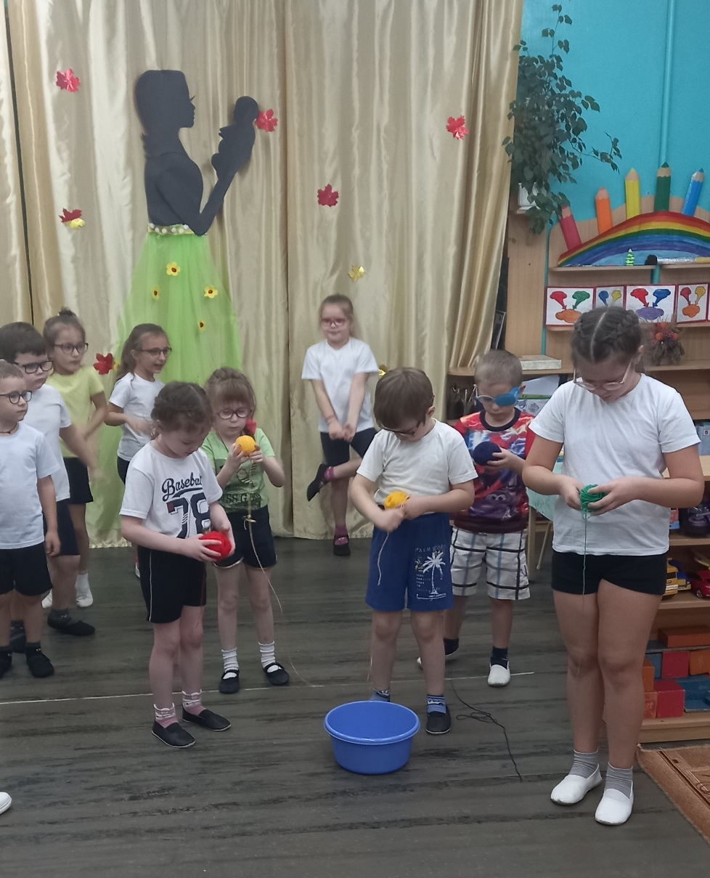

Конкурс «Смотай клубок».

Slide 9
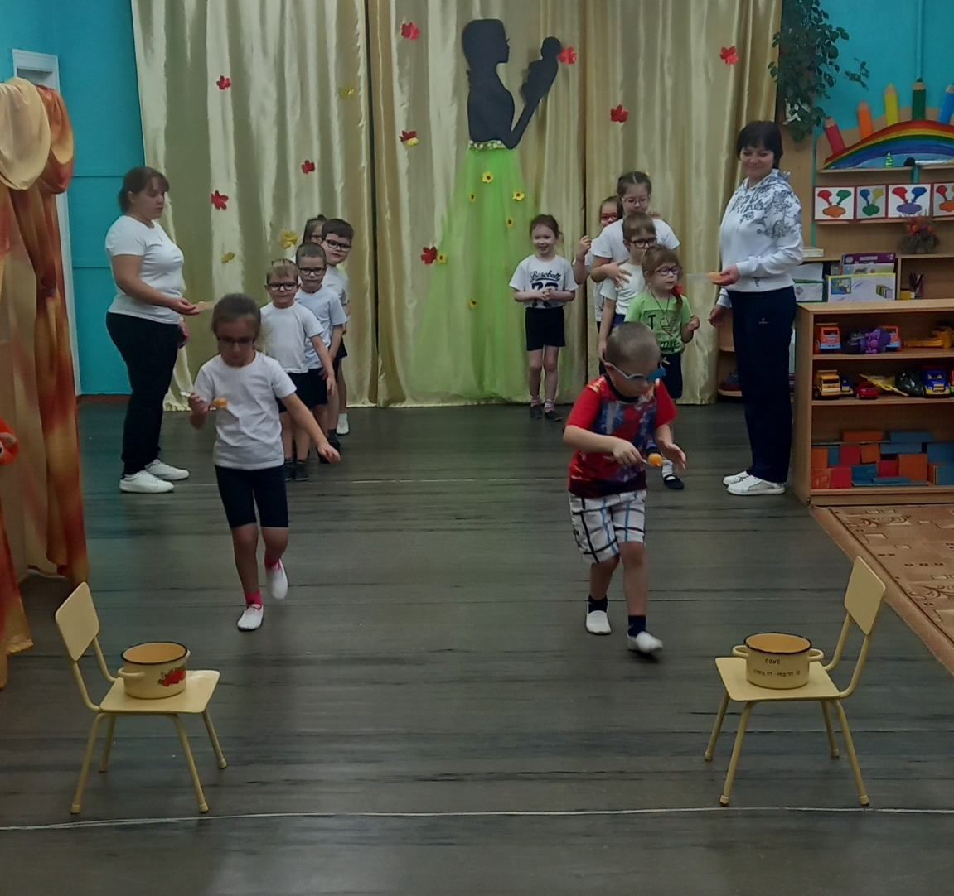
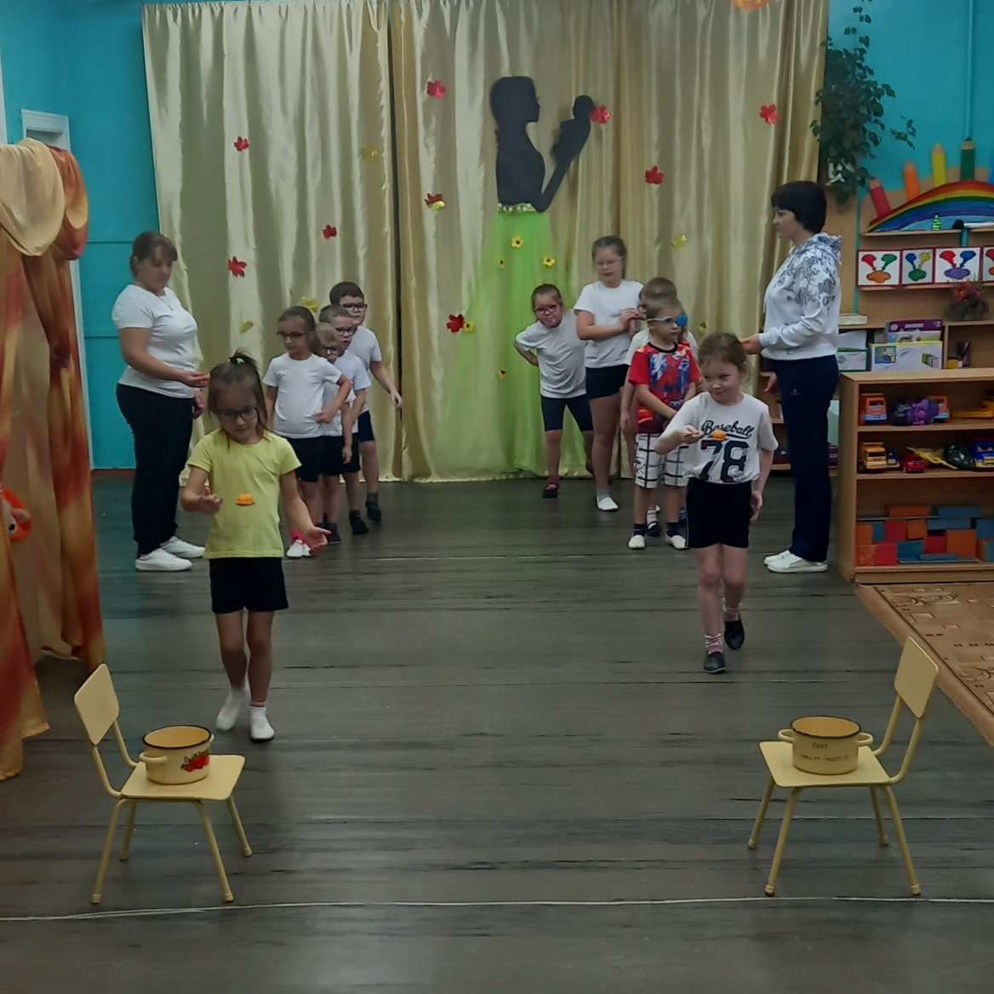
Эстафета «Завтрак для мамы»

Slide 10
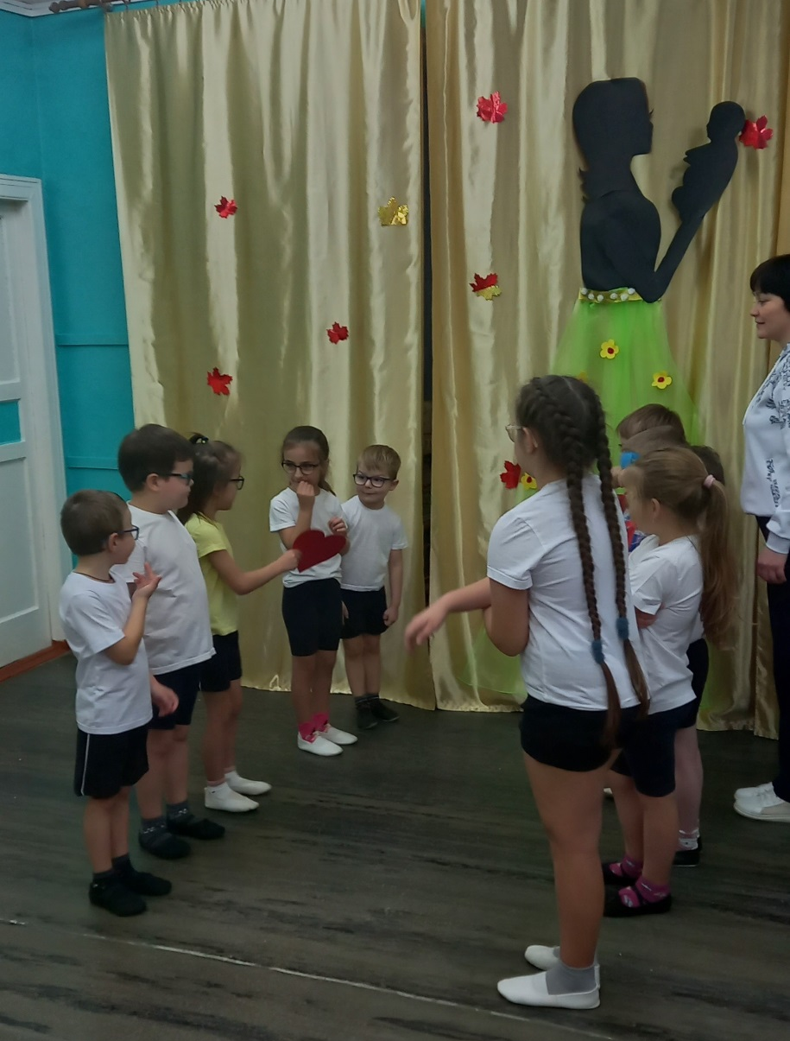
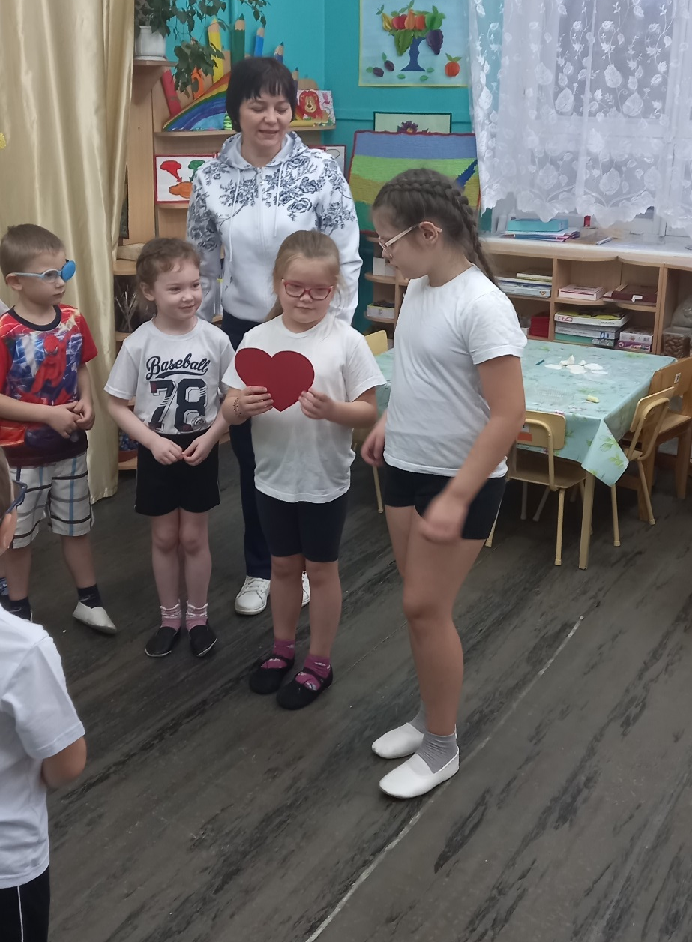
Игра «Теплые слова»

Slide 11
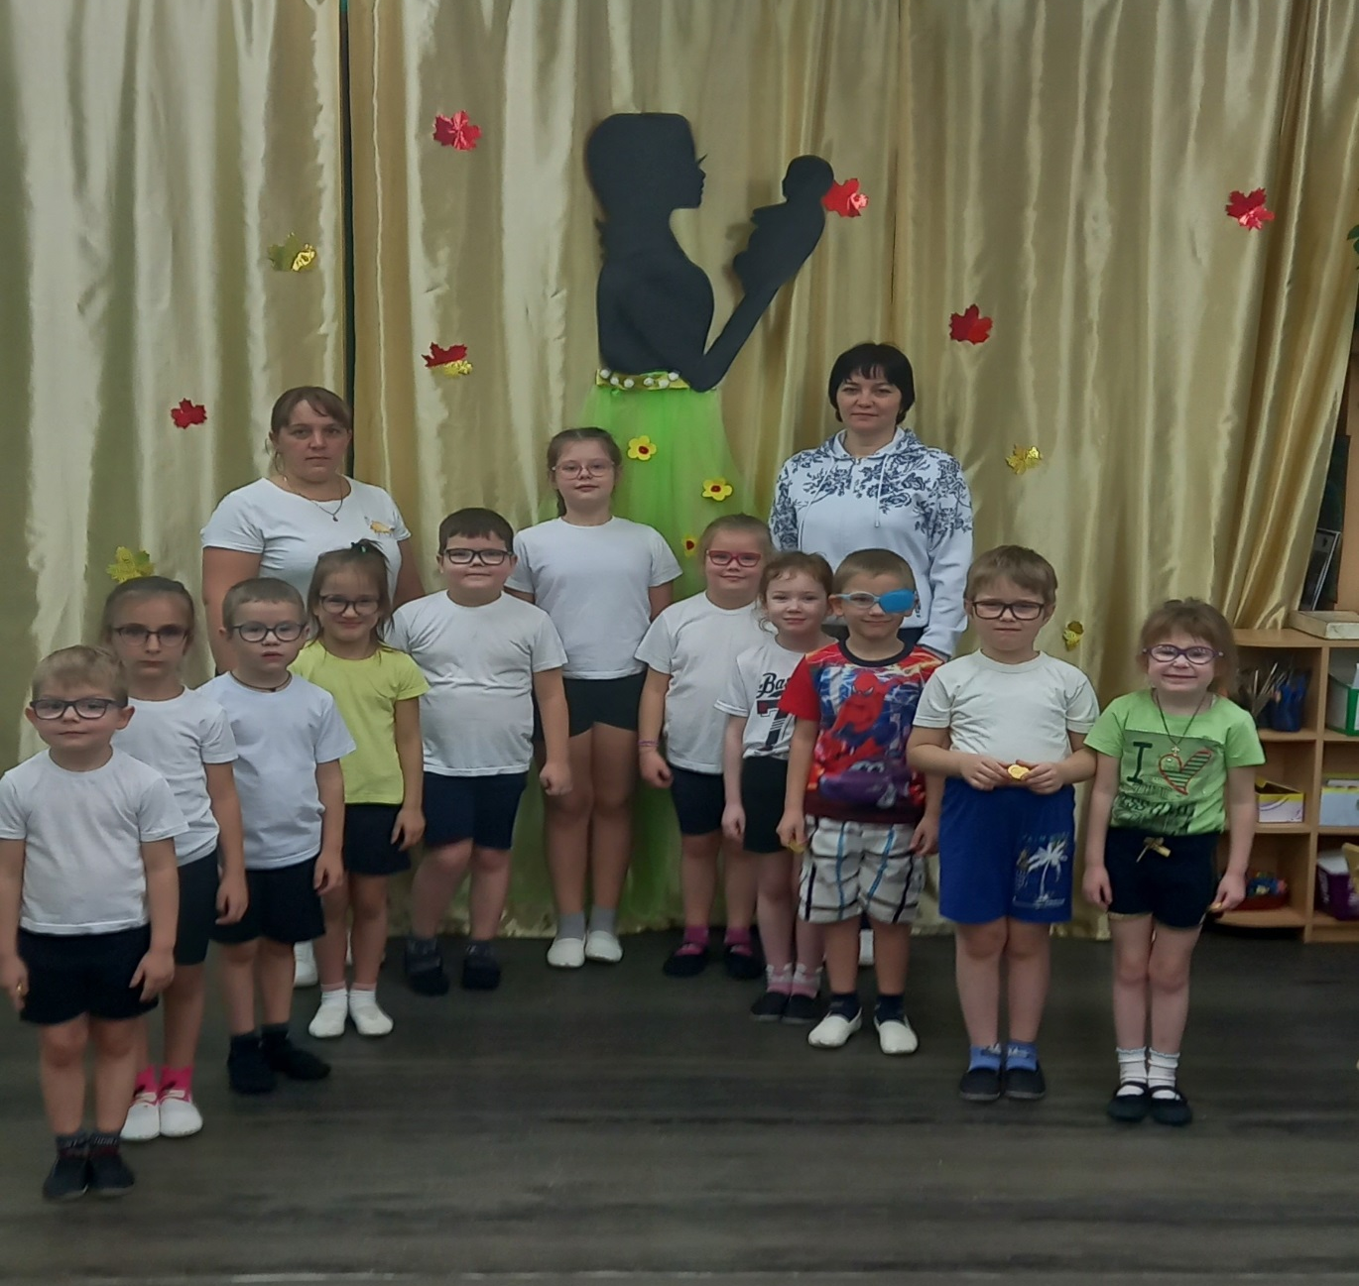
Мамины помощники!

